Slide 1

PROYECTO
EL RINCON DEL DADO
Página web de la tienda
AUTORES
Francisco del Cerro Navarro
Juan Carlos Tauroni Roldán
Pablo Sierra Torres

Slide 2
Antes que nada:
elrincondeldado.000webhostapp.com

Slide 3
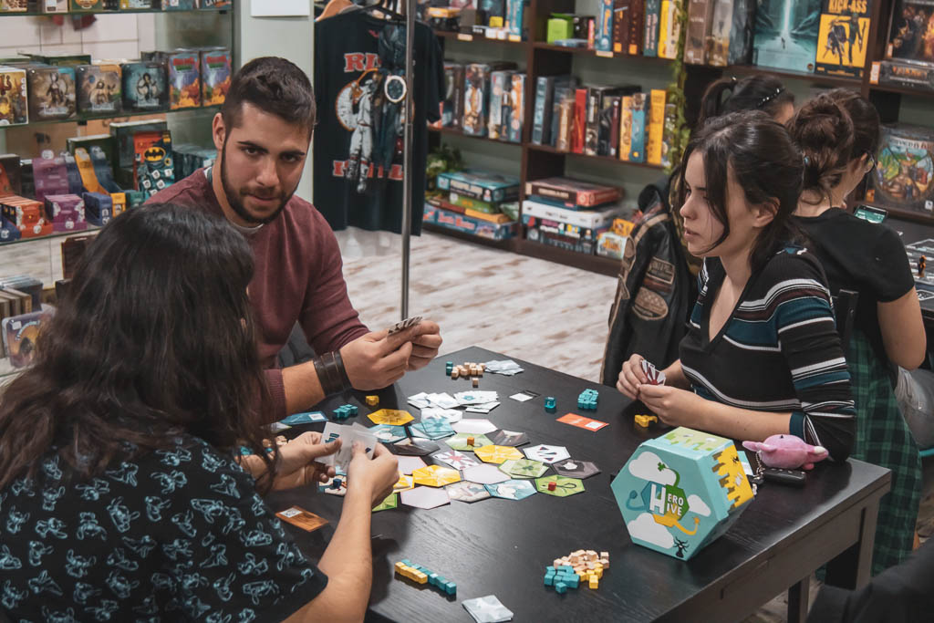
Problema propuesto
Sitio web encargado por el dueño de una tienda de juegos de mesa.

Slide 4
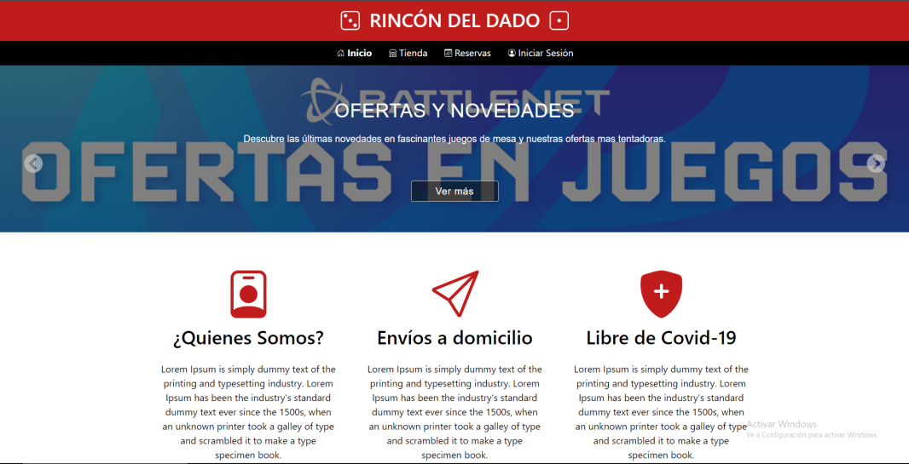
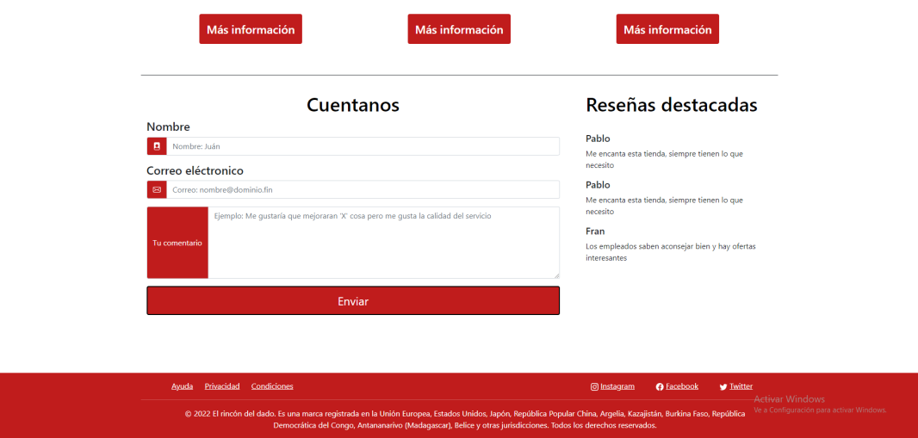
Solución
Un sitio web, dividido en 4 secciones:
- Inicio
- Tienda
- Reservas
- Usuarios
Todas ellas conectadas por una barra de navegación
Inicio

Slide 5
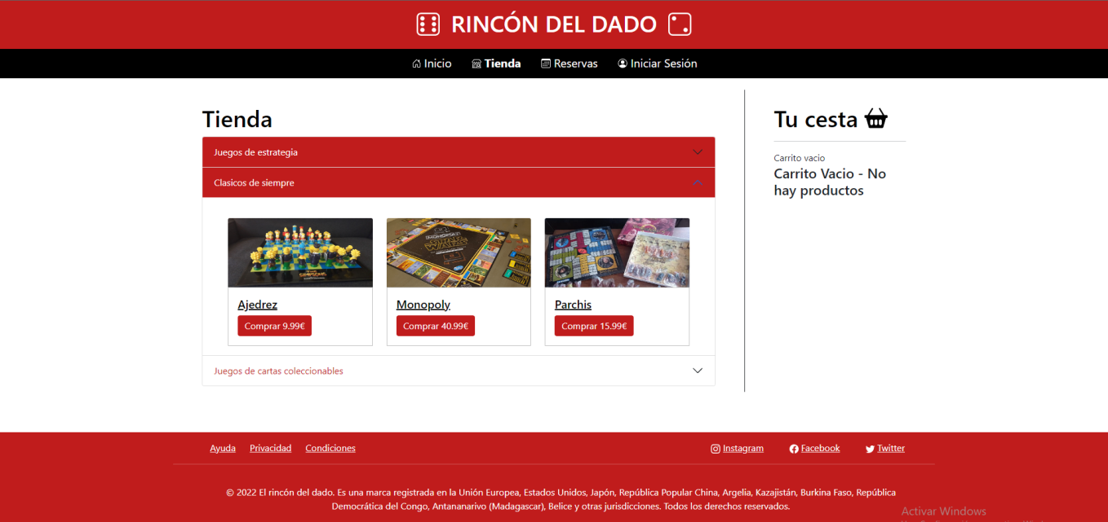
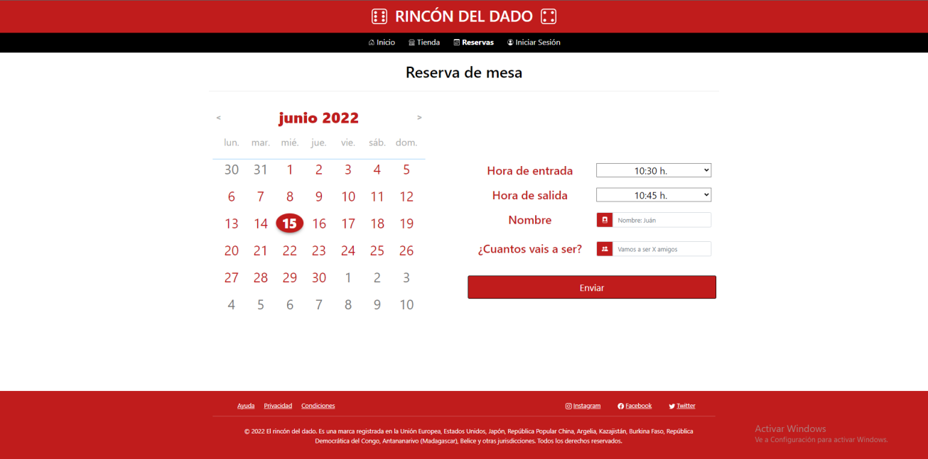
Tienda
Reservas

Slide 6
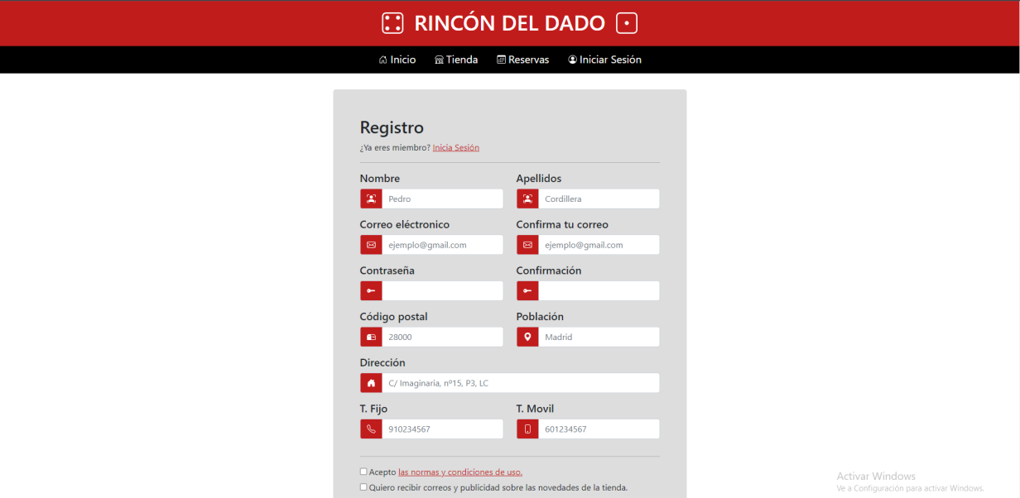

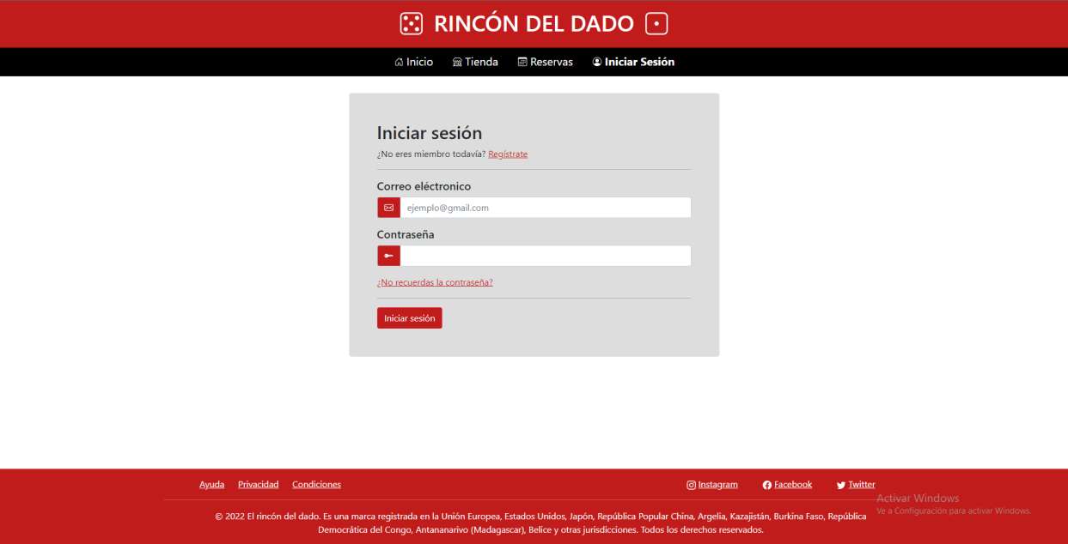
Zona de usuarios
También incluye páginas
de perfil y administrador

Slide 7


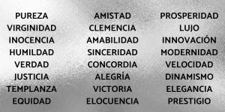
Psicología del color

Slide 8

Licencia elegida
Pueden:
Compartir — copiar y redistribuir el material de qualquier manera y formato.
Adaptar — rehacer, transformar y seguir construyendo sobre el material
Reconocimiento-NoComercial-CompartirIgual CC BY-NC-SA

Slide 9
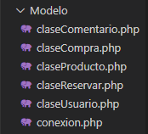
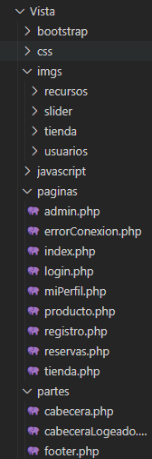
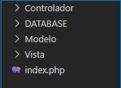
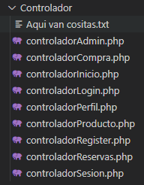
M-V-C

Slide 10


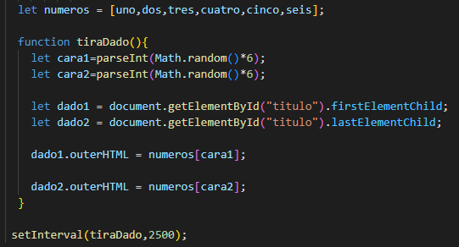
Logotipo

Slide 11
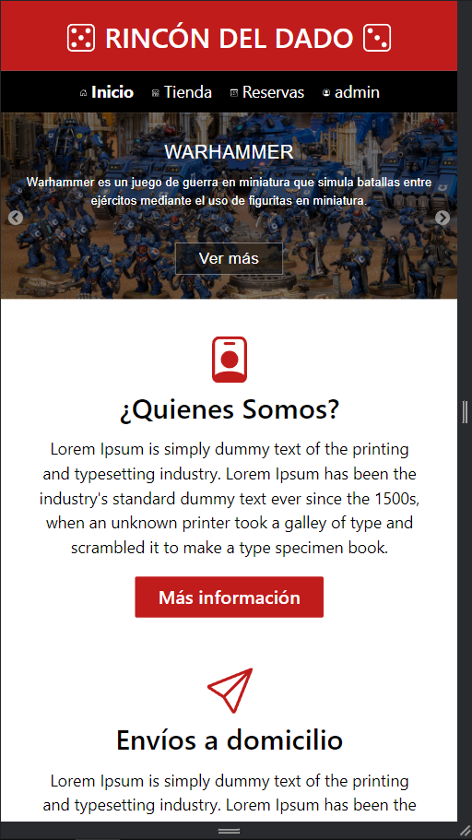
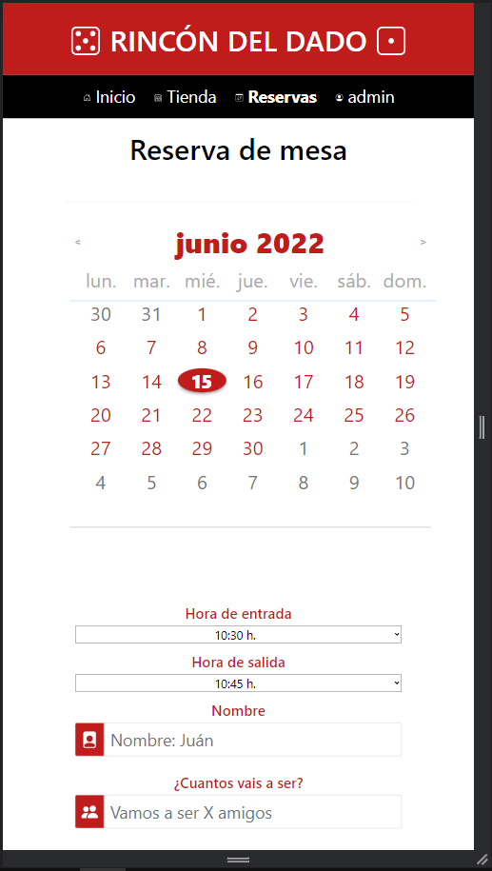
Modo móvil

Slide 12
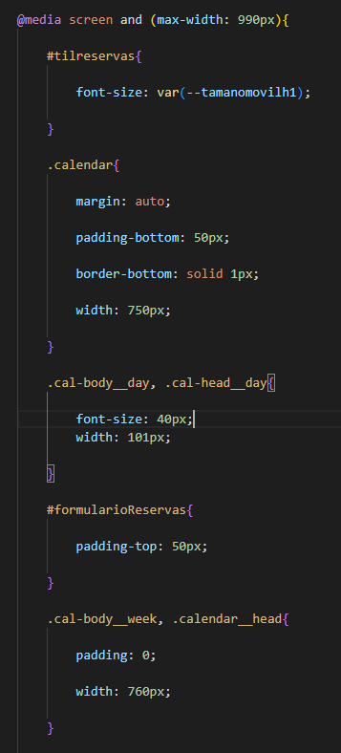
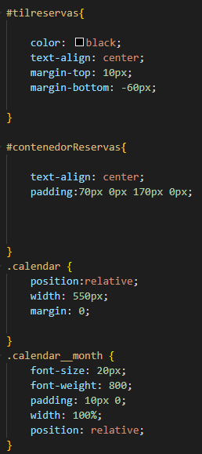

Slide 13
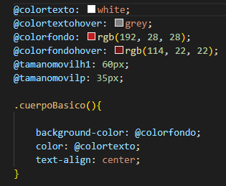
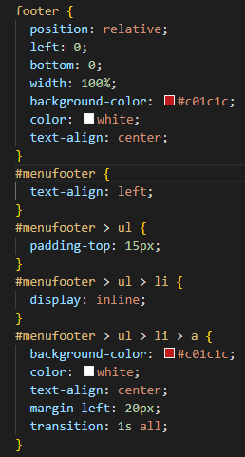
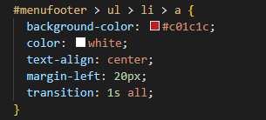
Tecnologías Less y Sass
Estilos del Footer construidos con Less

Slide 14
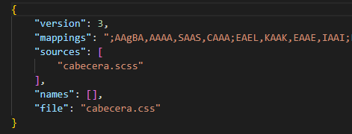
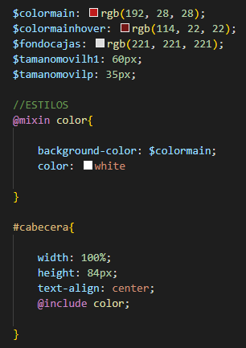
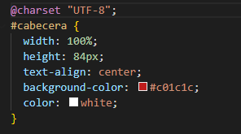
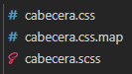
Estilos de la Cabaecera construidos con Sass

Slide 15
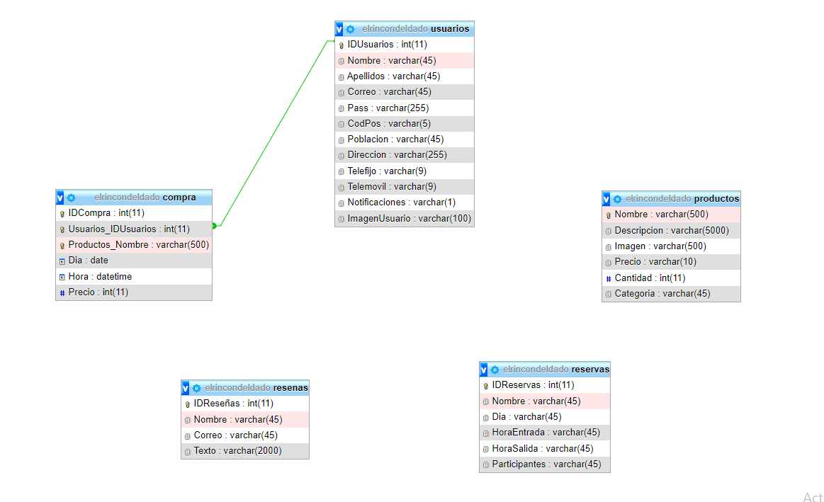
Base de datos

Slide 16
Inserts iniciales
Administrador para usuarios
9 Productos para tienda
3 Reseñas

Slide 17
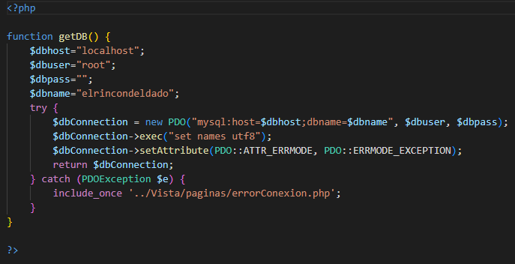
Conexión

Slide 18
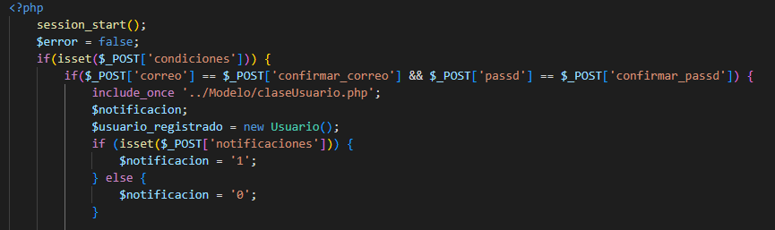
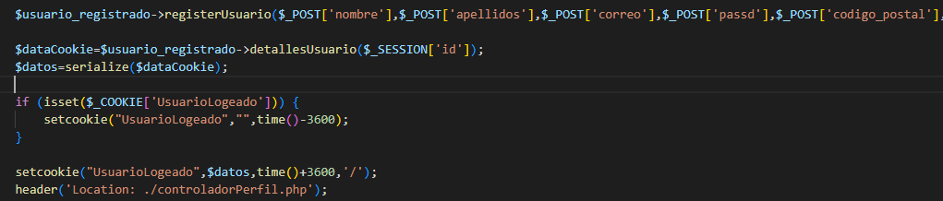
Registro

Slide 19
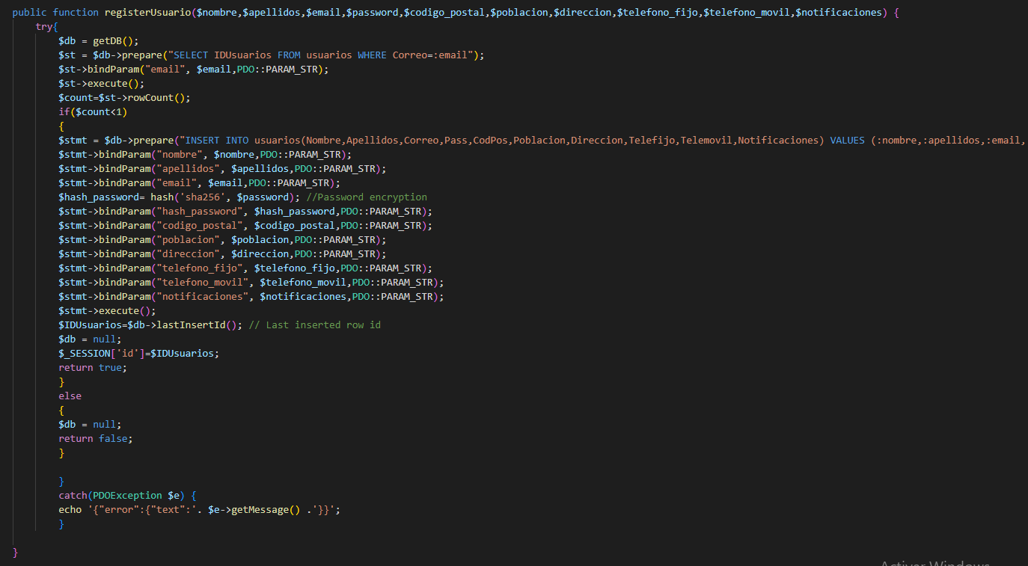
Funciones BBDD

Slide 20
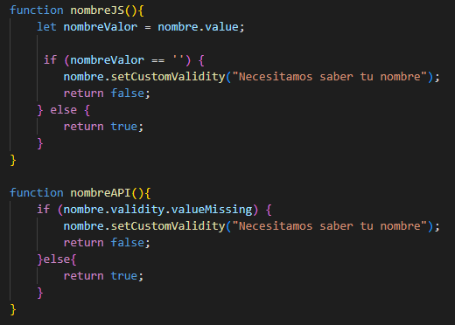
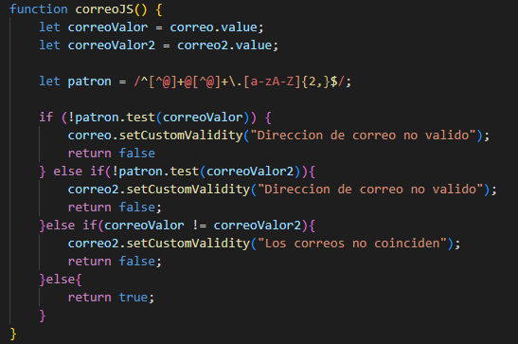
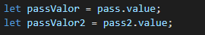
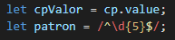
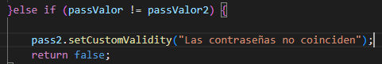
Validación

Slide 21
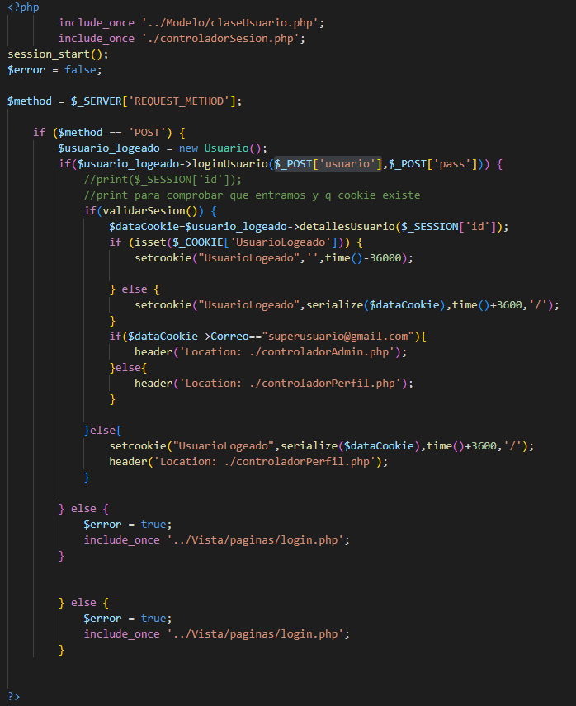
Inicio

Slide 22
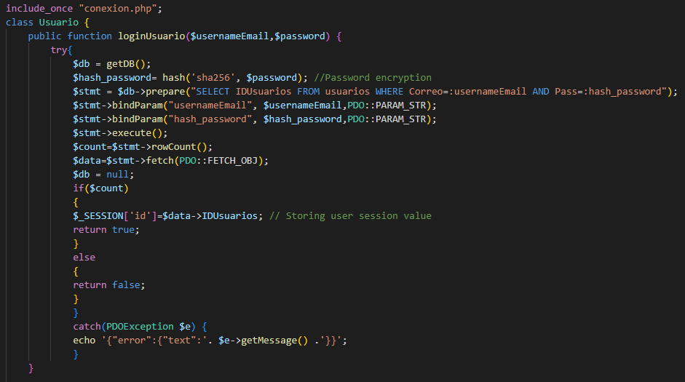
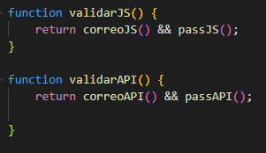
Funciones
BBDD
Validación

Slide 23
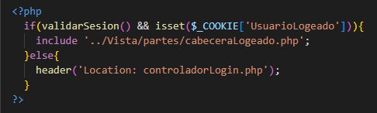
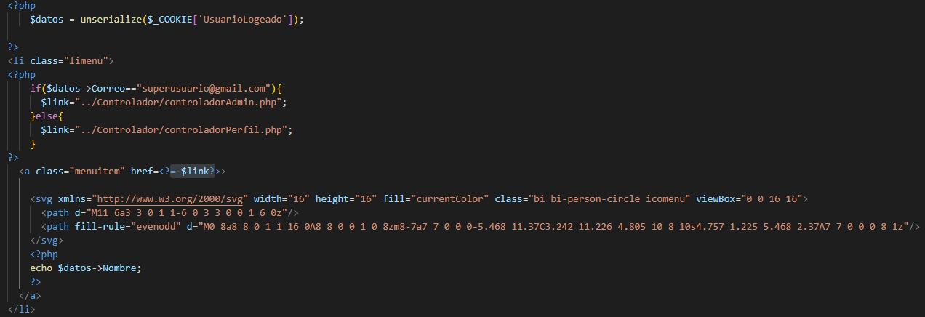
Cabecera

Slide 24
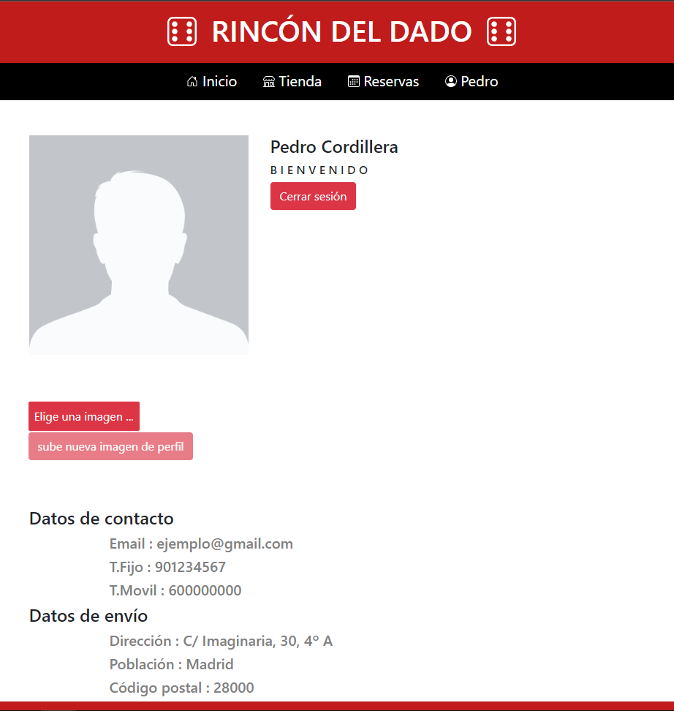
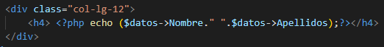
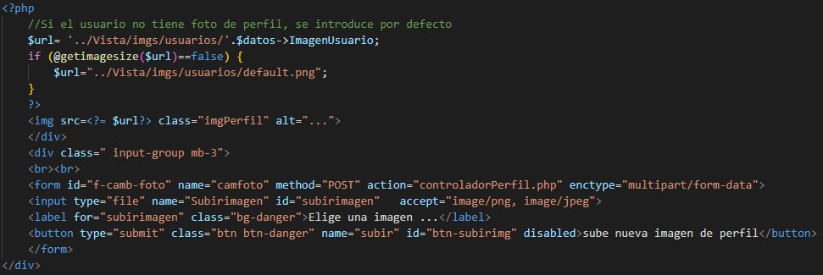
Perfil

Slide 25
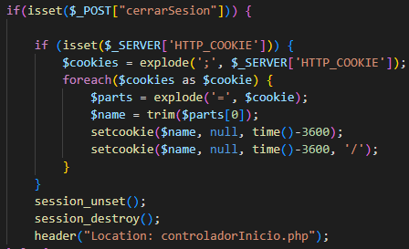
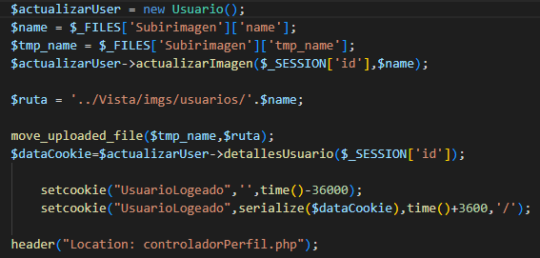
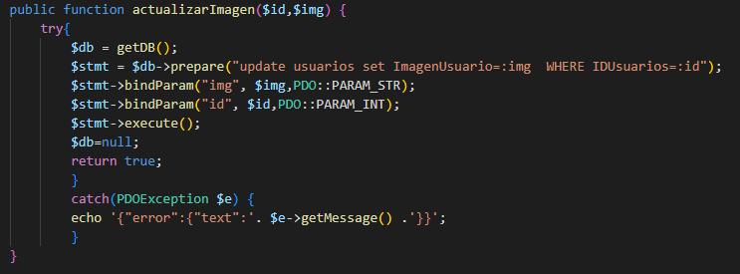
Cerrar Sesión
Cambiar/Subir Imagen
Funciones BBDD

Slide 26
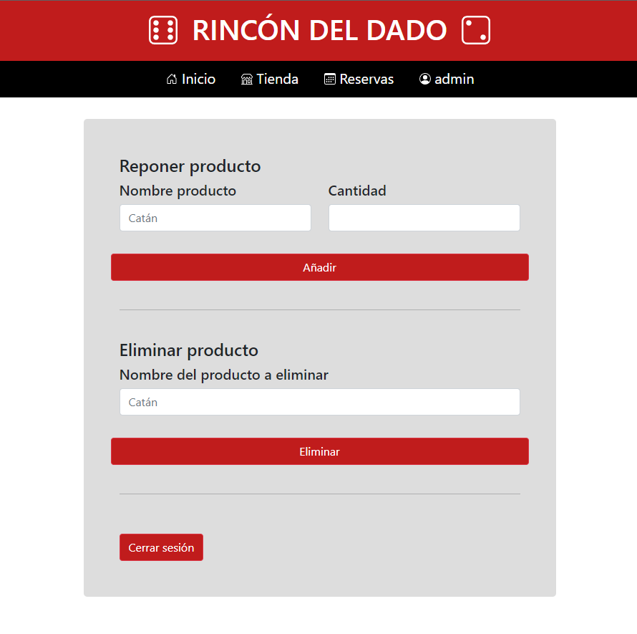
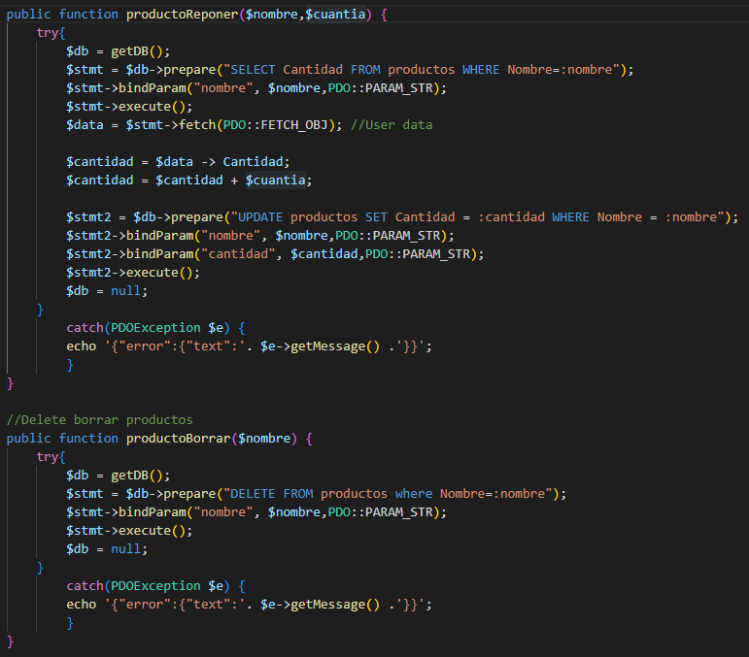
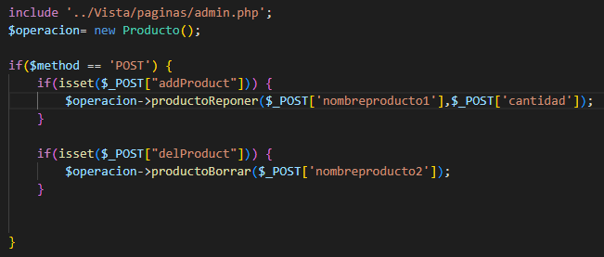
Admin

Slide 27
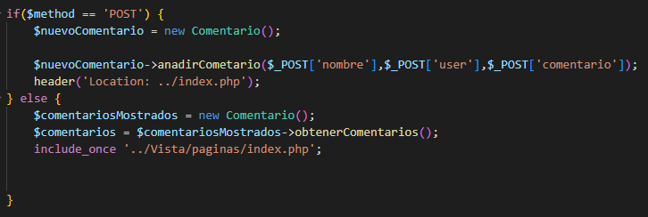
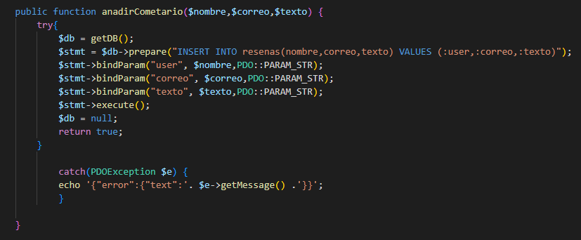


Reseñas - Inicio
Controlador y modelo
Validación

Slide 28





Reservas
Controlador
Modelo
Validación

Slide 29




Tienda
Controlador
Modelo
Acordeón

Slide 30


Producto

Slide 31




Tienda - Carrito

Slide 32
MUCHAS
GRACIAS

